Slide 1


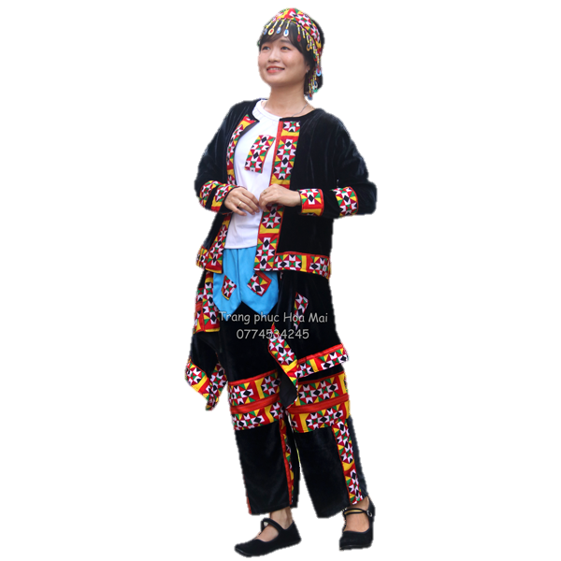



Slide 2


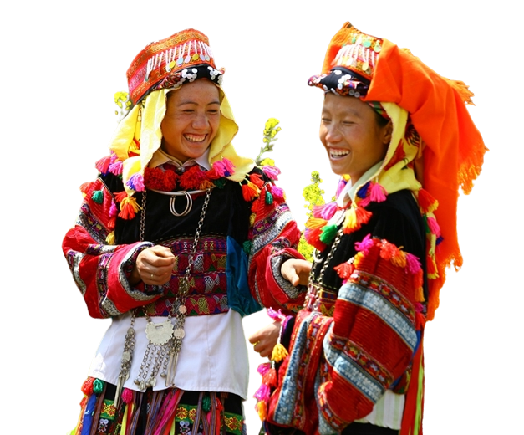
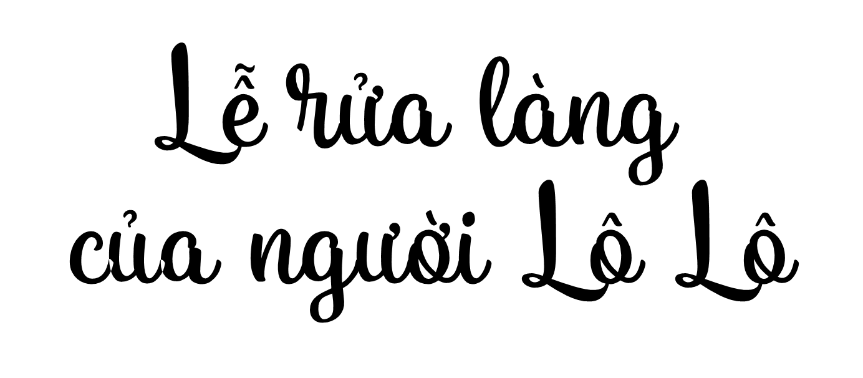

Tiết 118
Notes:
Chúng ta nên nhớ tên một số vị thần người Việt xưa thờ cúng, điều đó biểu thị sự tôn trọng, thậm chí kinh sợ đối với các lực lượng tự nhiên như thần Đất, thần Rừng, thần Sông, thần Biển, thần Cây,… Ngoài ra, chúng ta nên nhớ rằng một số lễ tục vẫn còn được duy trì đến ngày hôm nay, điều đó lại một lần nữa cho thấy cách ứng xử đầy nhân văn của tổ tiên xưa đối với những ân huệ mà tự nhiên ban tặng cho con người như lễ cúng cơm mới, lễ cầu mưa, lễ cầu ngư,… Trong bài học hôm nay, chúng ta sẽ cùng đi tìm hiểu một lễ tục vô cùng độc đáo trong văn bản Lễ rửa làng của người Lô Lô.

Slide 3

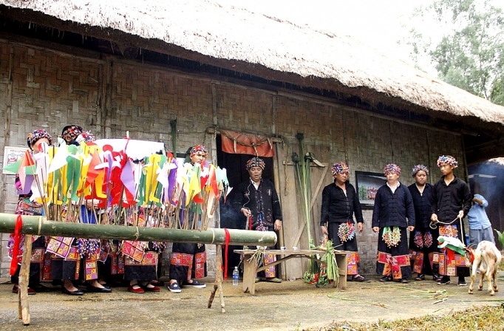
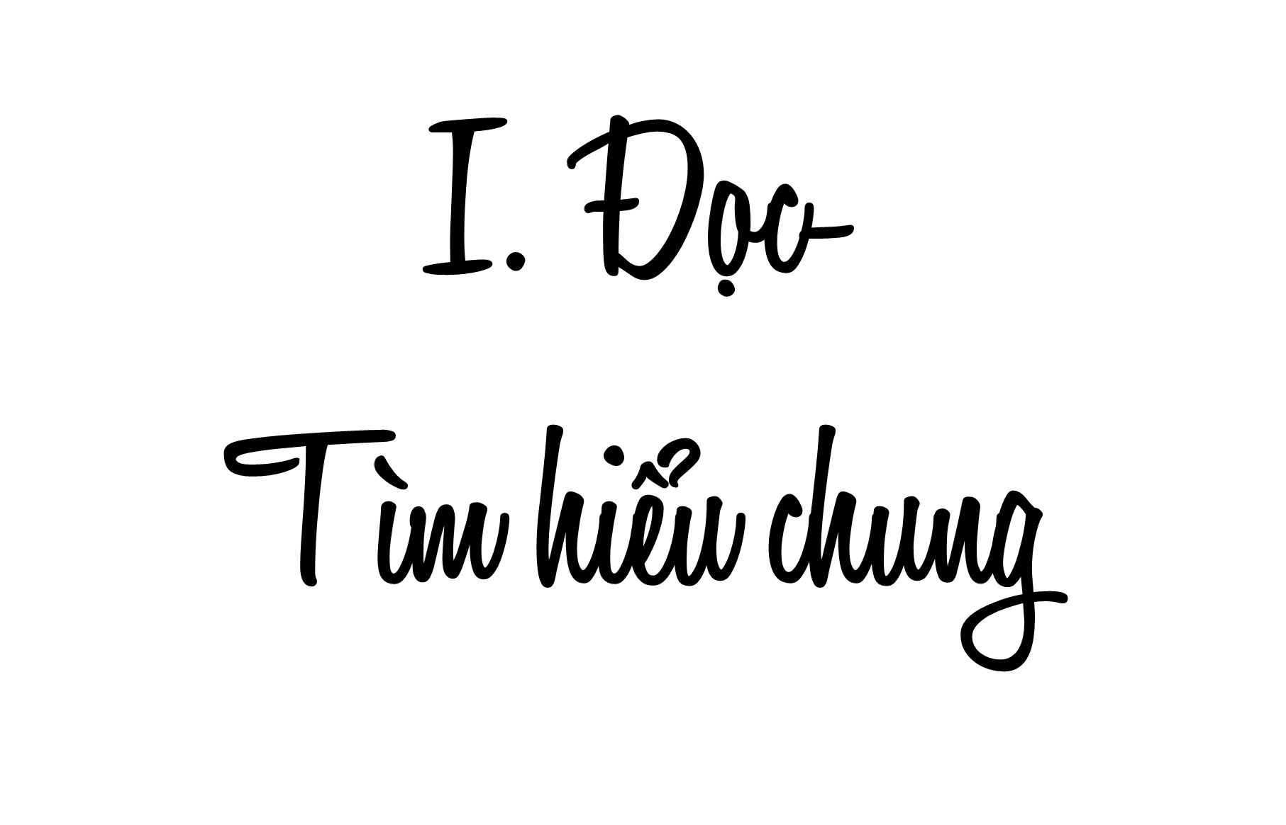
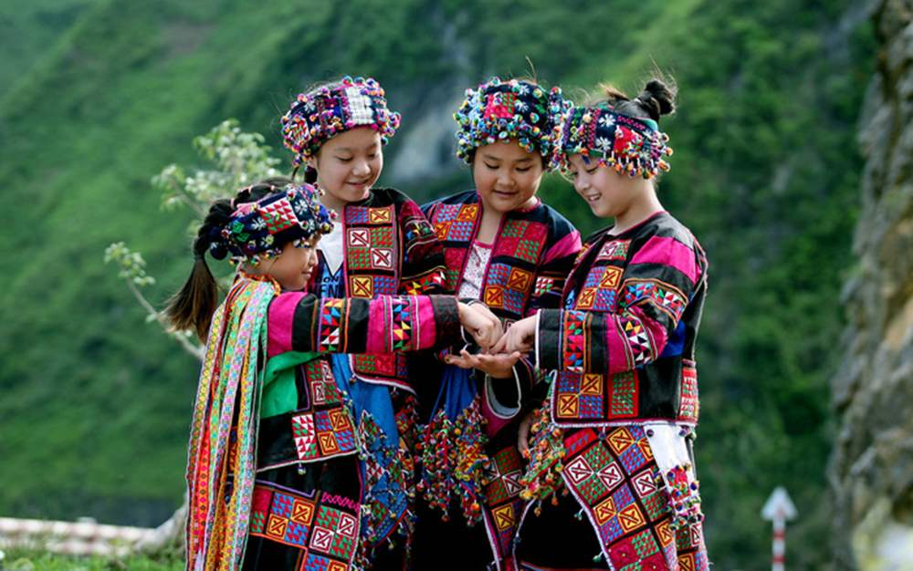
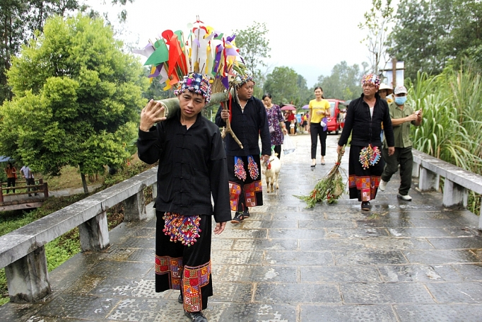

Slide 4

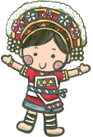
1. Đọc- chú thích
a. Đọc
- GV gọi học sinh đọc từng phần văn bản
- Giọng đọc: rành rẽ, khúc chiết, thái độ thích thú, ngạc nhiên

Slide 5


1. Đọc- chú thích
b. Chú thích
- Định kì: khoảng một thời gian tương đối cố định dánh dấu sự lặp lại đều đặn của một hoạt động hoặc hiện tượng, sự kiện nào đó.
- Linh nghiệm: có hiệu quả, hiệu lực thấy rõ, như nhờ một tác động lạ lùng, bí ẩn nào đó.
- Hình nhân: hình người bằng giấy, dùng để cúng rồi đốt đi, theo tục lệ mê tín.
- Phong quang: quang đãng và sáng sủa

Slide 6



2. Tìm hiểu chung
a. Tác giả: Phạm Thùy Dung
- Là một cây bút có bài viết xuất hiện đều đặn trên tạp chí Di sản (Heritage) của Hãng Hàng không Quốc gia Việt Nam (Vietnam Airlines).
- Các bài viết của chị đã đưa đến cho người đọc nhiều thông tin thú vị về cuộc sống muôn màu trên mọi miền Tổ quốc.

Slide 7

b. Tác phẩm
Xuất xứ
Trích trong tạp chí “Di sản”, tháng 12/2019
PTBĐ chính
Thuyết minh
Thể loại
Văn bản thông tin
Bố cục
3 phần

Slide 8
b. Tác phẩm
- Phần 1: Từ đầu đến “độc đáo, thú vị”: Giới thiệu về dân tộc và lễ rửa làng của người Lô Lô.
- Phần 2: Tiếp theo đến “làm mất thiêng”: Nét đặc sắc trong lễ rửa làng của người Lô Lô.
- Phần 3: Còn lại: Ý nghĩa của phong tục
Bố cục
3 phần

Slide 9
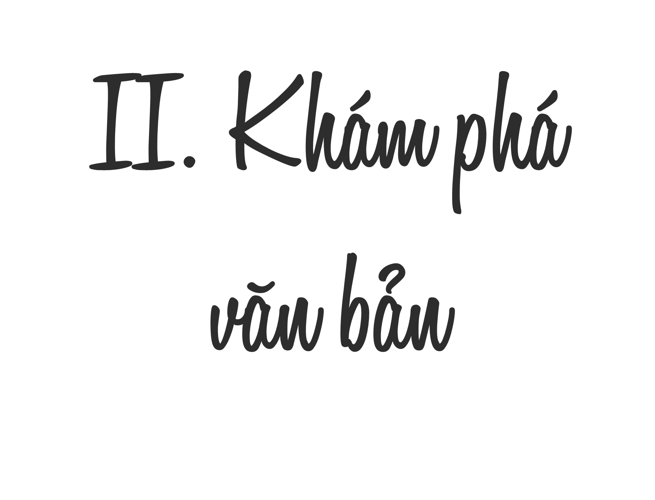

Slide 10
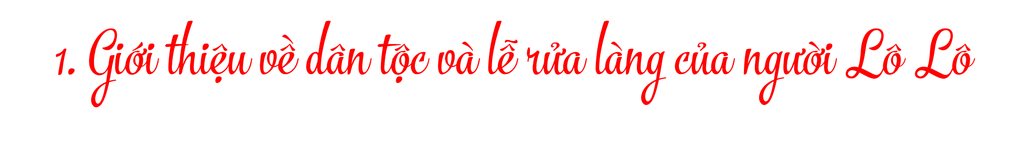
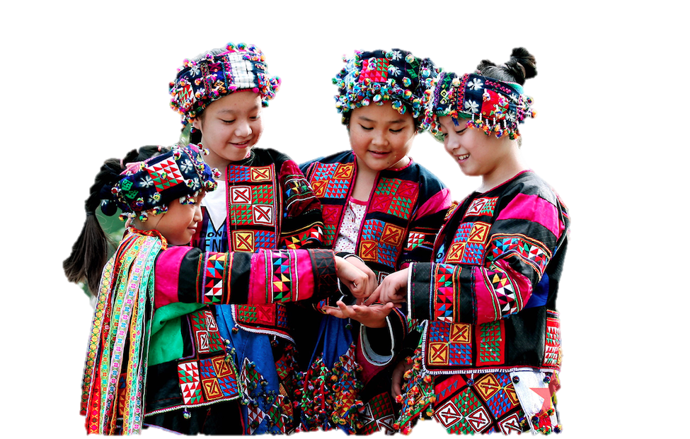
a. Giới thiệu về dân tộc Lô Lô
- Là một trong những dân tộc thiểu số có số dân ít nhất Việt Nam
- Cư trú ở tỉnh Hà Giang và Cao Bằng
- Có lối sống tập trung và mang tính cộng đồng rõ nét và có nhiều lễ hội tiêu biểu
- Là dân tộc chăm chỉ, cần cù, vất vả
→ Câu văn ngắn gọn, súc tích, nêu được đặc điểm cơ bản về dân tộc Lô Lô

Slide 11

b. Giới thiệu về lễ hội rửa làng của người Lô Lô

Slide 12
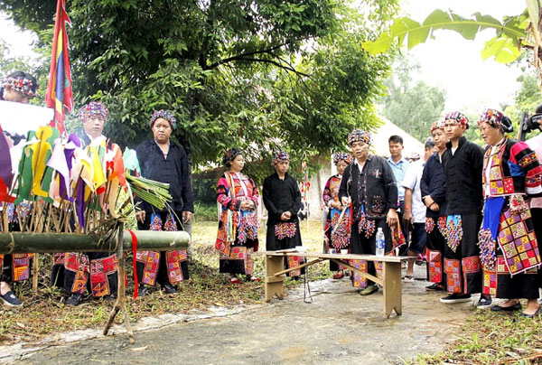
b. Giới thiệu về lễ hội rửa làng của người Lô Lô
Bên cạnh những ngày lễ tiêu biểu như lễ nhảy cây, lễ cầu mưa, lễ cầu thần đá, thì người Lô Lô còn có lễ Hội rửa làng rất độc đáo, thú vị
lễ Hội rửa làng
NT: Cách dẫn trực tiếp, rất cụ thể, dễ hiểu, tự nhiên, giúp người đọc nắm được thông tin chính của văn bản

